Slide 1

Travail d’Etude & de recherche
La quête vers l’amélioration des environnements éducatifs : Notre approche basée sur les LLMs
Présenté par
Mohammed Yacine BRAHMIA
Nabil DJELLOUDI
Supervisé par
Mr. Massinissa HAMIDI
2023/2024

Slide 2
PRESENTATION PLAN
Introduction des env. educatifs
Limitations
Problématique
Notre approche proposée
Evaluation & Perspectives pour le futur
Conclusion

Slide 3


ENVIRONNEMENTS EDUCATIFS CLASSIQUES

Slide 4
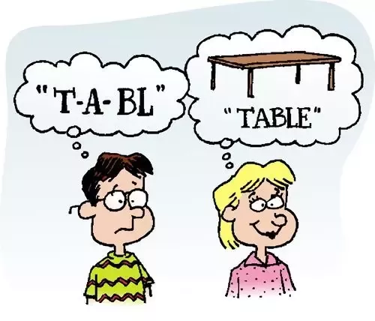

LIMITATIONS DE CES ENVIRONNEMENTS
Manque d’interactivité?
Approche ‘one size fits all’
Psychologie
Bondie et al. (2019). How does changing “one-size-fits-all” to differentiated instruction affect teaching?. Review of Research in Education, 43(1), 336-362.
Sunyono et al.(2015). Supporting students in learning with multiple representation to improve student mental models on atomic structure concepts. Science Education International.

Slide 5


PROBLEMATIQUE
Comment peut-on utiliser les récentes avancées de
l’intelligence artificielle et de l’internet des objets
afin d’aborder ces axes d’améliorations ?
Nguyen et al. (2023). Exploring the role of AI in education. London Journal of Social Sciences. pp. 84-95. DOI: 10.31039/ljss.2023.6.108.
T.Savov et al. Computer vision and internet of things: Attention system in educational context. In Proceedings of the 19th International Conference on Computer Systems and Technologies , pages 171–177, 2018.
Alasadi et al. (2023). Generative AI in education and research: Opportunities, concerns, and solutions. Journal of Chemical Education, 100(8), 2965-2971.

Slide 6
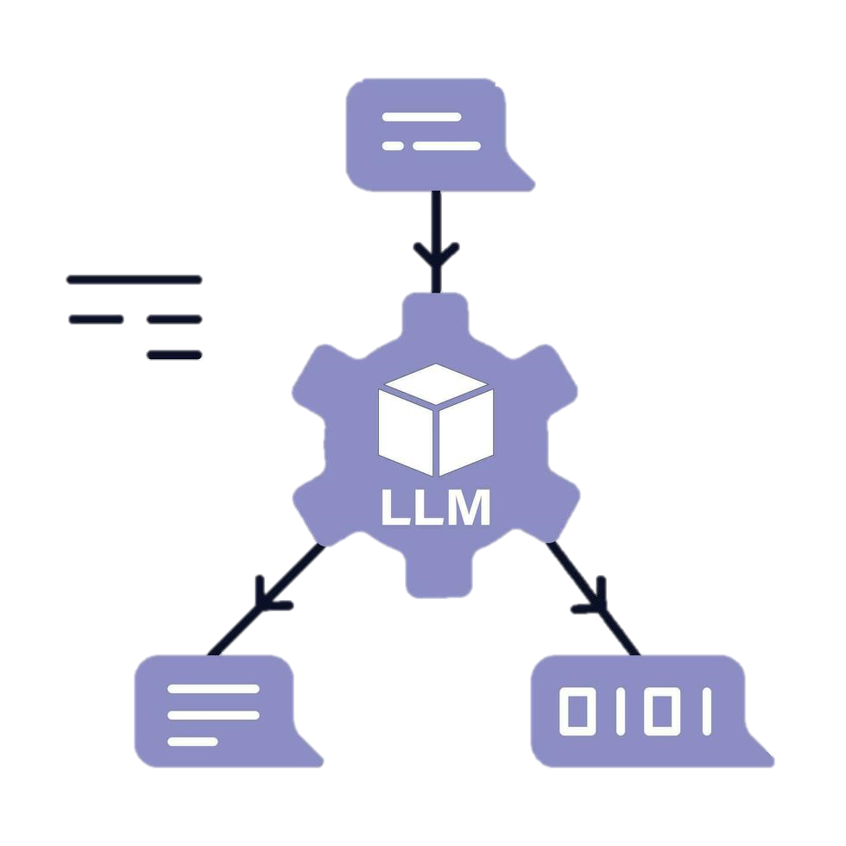




CE QUE NOUS PROPOSONS
NOUS PROPOSONS UN OUTILS QUI GÉNÈRE DU CONTENU PERSONNALISÉ ET DYNAMIQUE A PARTIR DE LA DOCUMENTATION DE L’ENSEIGNANT
Contenu
Personnalisé & Dynamique
LLM
IoT

Slide 7
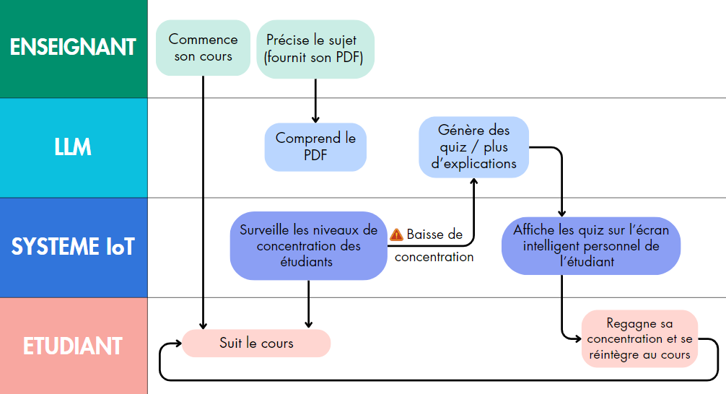
SCÉNARIO PRINCIPAL IMAGINÉ
Génération de contenu dynamique pour maintenir la concentration

Slide 8
NOTRE APPROCHE
LLM
IoT
Contenu dynamique

Slide 9


LLM
Quantité massive de données textuelles
Faut-il les fine-tuner ?
Date | Développé par | Nom du modèle | Nombre de paramètres
Oct 2018 | Google | Bert | 345 millions
Fév 2023 | Meta | LLaMA2 et 3 | 7, 13 et 70 milliards
Déc 2023 | Mistral AI | Mixtral | 47 milliards
Mai 2020 | OpenAI | GPT-3 | 175 milliards
Mar 2023 | OpenAI | GPT-4 | 1.76 mille milliards

Slide 10









RAG
Question
Récupérateur intelligent
LLM
Poser une question
Recherche
Contexte similaire
Base de données externe

Slide 11
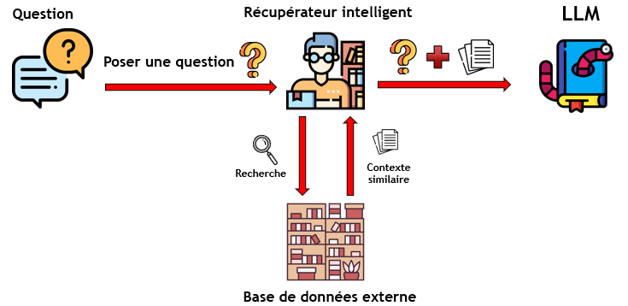









NOTRE FLUX DE GENERATION DE CONTENU
User Query
Enseignant
UnstructuredPDFLoader
Chroma DB
OllamaEmbeddings
Représentation Vectorielle
MultiQueryRetriever
RecursiveCharacterTextSplitter
Response Generation
Etudiant

Slide 12
NOTRE FLUX DE GENERATION DE CONTENU
1 L’enseignant fournit son PDF
User Query
Enseignant
UnstructuredPDFLoader
Chroma DB
OllamaEmbeddings
Représentation Vectorielle
MultiQueryRetriever
RecursiveCharacterTextSplitter
Response Generation
Etudiant

Slide 13
NOTRE FLUX DE GENERATION DE CONTENU
2 UnstructuredPDFLoader et RecursiveCharacterSplitter
User Query
Enseignant
UnstructuredPDFLoader
Chroma DB
OllamaEmbeddings
Représentation Vectorielle
MultiQueryRetriever
RecursiveCharacterTextSplitter
Response Generation
Etudiant

Slide 14
NOTRE FLUX DE GENERATION DE CONTENU
3 Utilisation des OllamaEmbeddings pour Convertir le Texte en Vecteurs
User Query
Enseignant
UnstructuredPDFLoader
Chroma DB
OllamaEmbeddings
Représentation Vectorielle
MultiQueryRetriever
RecursiveCharacterTextSplitter
Response Generation
Etudiant

Slide 15
NOTRE FLUX DE GENERATION DE CONTENU
4 Stockage des Vecteurs obtenus dans base de données ChromaDB
User Query
Enseignant
UnstructuredPDFLoader
Chroma DB
OllamaEmbeddings
Représentation Vectorielle
MultiQueryRetriever
RecursiveCharacterTextSplitter
Response Generation
Etudiant

Slide 16
NOTRE FLUX DE GENERATION DE CONTENU
5 l’étudiant effectue sa requête
User Query
Enseignant
UnstructuredPDFLoader
Chroma DB
OllamaEmbeddings
Représentation Vectorielle
MultiQueryRetriever
RecursiveCharacterTextSplitter
Response Generation
Etudiant

Slide 17
NOTRE FLUX DE GENERATION DE CONTENU
6 Groq et la génération de la réponse
User Query
Enseignant
UnstructuredPDFLoader
Chroma DB
OllamaEmbeddings
Représentation Vectorielle
MultiQueryRetriever
RecursiveCharacterTextSplitter
+
LLM
Response Generation
Etudiant

Slide 18
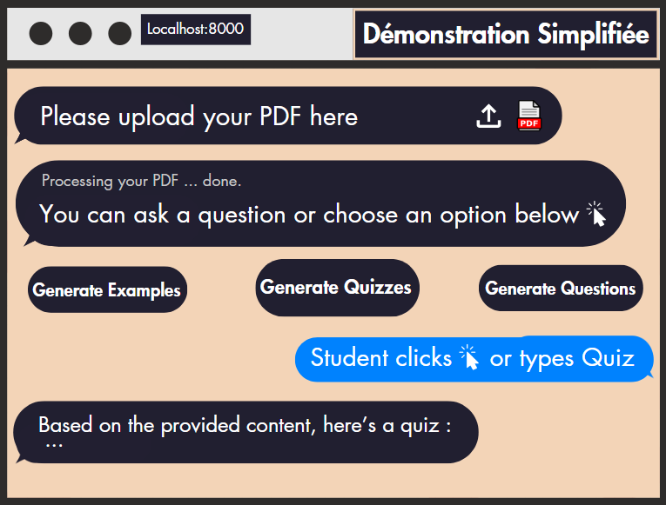
INTERFACE DU FLUX

Slide 19



EVALUATION
TEMPÉRATURE
Quelle est la capitale de la France ?
En se basant sur le contexte fourni, je ne trouve aucune information pour répondre à votre question
Votre question semble loin du contexte fourni, mais la capitale de la France est : Paris

Slide 20
EVALUATION
INGÉNIERIE DES PROMPTS
[Génère moi une série de Quiz !]
[Fais en sorte de générer 5 quiz avec 4 propositions chacune, basés seulement sur les points essentiels du document, avec une seule réponse correcte SEULEMENT et 3 autres réponses plausibles mais fausses !]

Slide 21




PERSPECTIVES POUR LE FUTUR
INTÉGRATION RÉELLE DE L’IOT
Automatiser notre flux de génération

Slide 22


PERSPECTIVES POUR LE FUTUR
PLUG-IN POUR LES PLATEFORMES D’ÉDUCATION

Slide 23
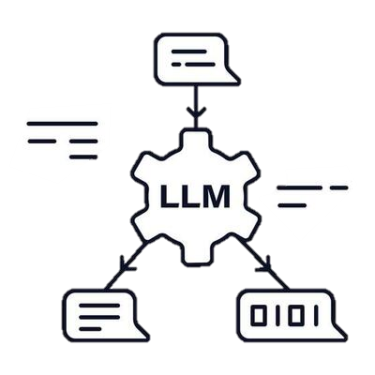


PERSPECTIVES POUR LE FUTUR
ETENDRE L’ASPECT APPRENTISSAGE PERSONNALISÉ & ADAPTÉ
Comprendre la
représentation mentale

Slide 24
CONCLUSION
La manière de transmettre un cours est souvent aussi importante que le contenu même de celui ci.

